Slide 1



Slide 2

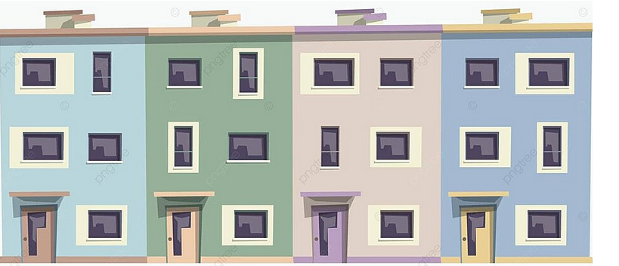



OBJETIVOS - PAD PARANÁ
Perfil dos moradores
Paraná
6 Regiões Intermediárias
29 Regiões Imediatas
Condição de moradia
Situação de trabalho e renda
Segurança Alimentar

Slide 3
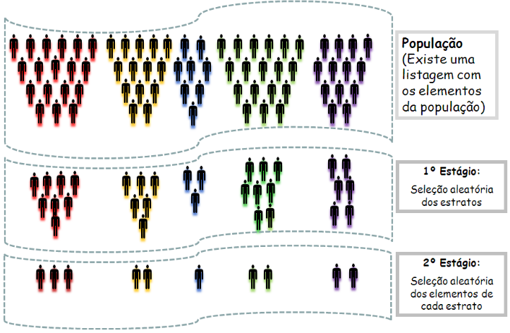
METODOLOGIA - PAD PARANÁ
Amostra probabilística de conglomerados em dois estágios
Cadastro de Domicílios
Setores censitários
Domicílios selecionados

Slide 4
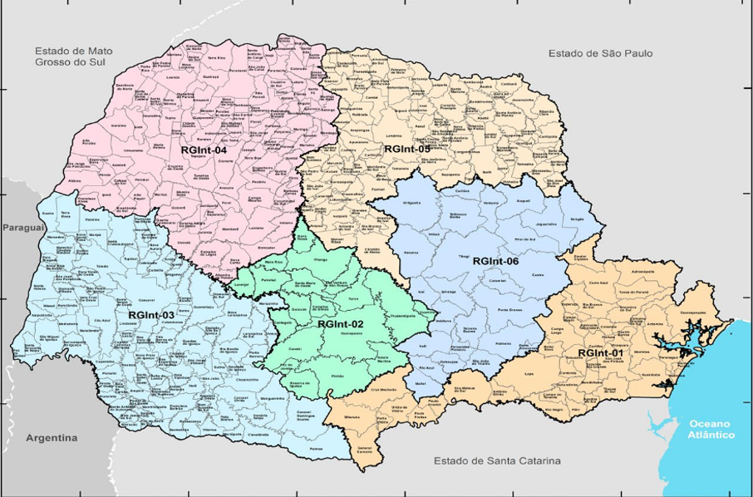
REGIÕES GEOGRÁFICAS INTERMEDIÁRIAS
Região Intermediária | Total de Municípios | Municípios visitados
1. CURITIBA | 45 | 41
2. GUARAPUAVA | 19 | 17
3. CASCAVEL | 100 | 90
4. MARINGÁ | 115 | 106
5. LONDRINA | 94 | 84
6. PONTA GROSSA | 26 | 23
Setores Censitários
550
205
656
596
506
265

Slide 5
POPULAÇÃO RESIDENTE POR REGIÃO INTERMEDIÁRIA (em mil)
FONTE: IPARDES – Pesquisa por Amostra de Domicílios do Paraná 2025

Slide 6
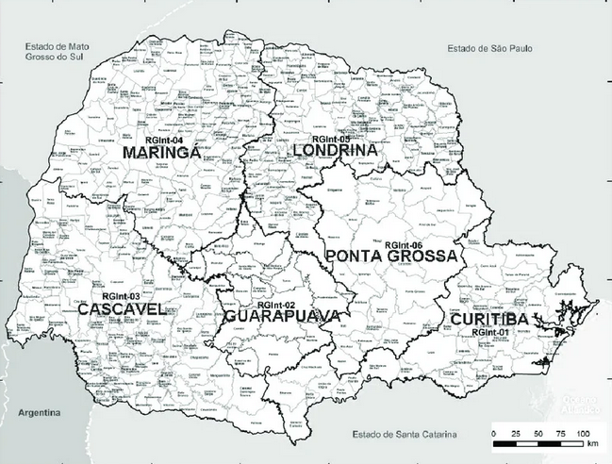
POPULAÇÃO RESIDENTE - URBANA E RURAL POR REGIÃO INTERMEDIÁRIA (%)
FONTE: IPARDES – Pesquisa por Amostra de Domicílios do Paraná 2025

Slide 7
POPULAÇÃO RESIDENTE – COR OU RAÇA - REGIÃO INTERMEDIÁRIA
FONTE: IPARDES – Pesquisa por Amostra de Domicílios do Paraná 2025

Slide 8
NÍVEL DE INSTRUÇÃO PESSOAS COM 15 ANOS OU MAIS - REGIÃO INTERMEDIÁRIA
FONTE: IPARDES – Pesquisa por Amostra de Domicílios do Paraná 2025
(1) Foram incluídos na categoria “Sem instrução” os indivíduos que declararam nunca ter frequentado instituição de ensino; os que estão cursando creche, pré-escola, classe de alfabetização ou alfabetização de jovens e adultos; e aqueles cuja escolaridade mais elevada corresponde à creche ou à pré-escola, bem como os que não concluíram a classe de alfabetização ou a alfabetização de jovens e adultos.

Slide 9
ESCALA BRASILEIRA DE SEGURANÇA ALIMENTAR
Medida direta e domiciliar da Insegurança Alimentar
A EBIA mede a percepção da família sobre a segurança alimentar e nutricional em suas experiências cotidianas
Atribuiu-se pontos às respostas (Sim = 1 e Não = 0) para 14 questões.
A análise da EBIA é baseada em um gradiente de pontuação final resultante do somatório das respostas afirmativas.
A classificação é diferente para domicílios com ou sem presença de pessoas com menos de 18 anos de idade.

Slide 10
ESCALA BRASILEIRA DE SEGURANÇA ALIMENTAR
SA | A família/domicílio tem acesso regular e permanente a alimentos de qualidade, em quantidade suficiente, sem comprometer o acesso a outras necessidade essenciais.
IA leve | Preocupação ou incerteza quanto ao acesso a alimentos no futuro; qualidade inadequada dos alimentos resultante de estratégias que visam não comprometer a quantidade de alimentos.
IA moderada | Redução quantitativa de alimentos entre os adultos e/ou ruptura nos padrões de alimentação resultante da falta de alimentos entre os adultos.
IA grave | Redução quantitativa de alimentos também entre as crianças, ou seja, ruptura nos padrões de alimentação resultante da falta de alimentos entre todos os moradores, incluindo as crianças. Nessa situação, a fome passa a ser uma experiência vivida no domicílio.

Slide 11
SEGURANÇA ALIMENTAR POR DOMICÍLIO – REGIÃO INTERMEDIÁRIA
 | Paraná | Região Int. Cascavel | Região Int. Curitiba | Região Int. Guarapuava | Região Int. Londrina | Região Int. Maringá | Região Int. Ponta Grossa
Segurança Alimentar | 3.442.328 | 639.013 | 1.194.120 | 118.401 | 594.755 | 613.765 | 282.275
Insegurança Leve | 630.246 | 111.396 | 243.822 | 18.343 | 114.345 | 97.363 | 44.977
Insegurança Moderada | 120.805 | 26.329 | 41.902 | 3.737 | 19.881 | 19.919 | 9.038
Insegurança Grave | 93.579 | 19.754 | 30.401 | 4.369 | 18.777 | 15.208 | 5.070
TOTAL | 4.286.958 | 796.492 | 1.510.245 | 144.850 | 747.757 | 746.255 | 341.359
FONTE: IPARDES – Pesquisa por Amostra de Domicílios do Paraná 2025

Slide 12
SEGURANÇA ALIMENTAR POR DOMICÍLIO – REGIÃO INTERMEDIÁRIA
FONTE: IPARDES – Pesquisa por Amostra de Domicílios do Paraná 2025

Slide 13
SEGURANÇA ALIMENTAR POR DOMICÍLIOS URBANOS – REGIÃO INTERMEDIÁRIA
FONTE: IPARDES – Pesquisa por Amostra de Domicílios do Paraná 2025

Slide 14
SEGURANÇA ALIMENTAR POR DOMICÍLIOS RURAIS – REGIÃO INTERMEDIÁRIAS
FONTE: IPARDES – Pesquisa por Amostra de Domicílios do Paraná 2025

Slide 15
SEXO DO PRINCIPAL RESPONSÁVEL DO DOMICÍLIO – REGIÃO INTERMEDIÁRIAS
FONTE: IPARDES – Pesquisa por Amostra de Domicílios do Paraná 2025

Slide 16
COR OU RAÇA DO PRINCIPAL RESPONSÁVEL DO DOMICÍLIO – REGIÃO INTERMEDIÁRIA
FONTE: IPARDES – Pesquisa por Amostra de Domicílios do Paraná 2025

Slide 17
NÍVEL DE INSTRUÇÃO DO PRINCIPAL RESPONSÁVEL DO DOMICÍLIO – PARANÁ
FONTE: IPARDES – Pesquisa por Amostra de Domicílios do Paraná 2025

Slide 18
NÍVEL DE INSTRUÇÃO DO PRINCIPAL RESPONSÁVEL DO DOMICÍLIO – REG. INT. CASCAVEL
FONTE: IPARDES – Pesquisa por Amostra de Domicílios do Paraná 2025

Slide 19
NÍVEL DE INSTRUÇÃO DO PRINCIPAL RESPONSÁVEL DO DOMICÍLIO – REG.INT. CURITIBA
FONTE: IPARDES – Pesquisa por Amostra de Domicílios do Paraná 2025

Slide 20
NÍVEL DE INSTRUÇÃO DO PRINCIPAL RESPONSÁVEL DO DOMICÍLIO – REG.INT. GUARAPUAVA
FONTE: IPARDES – Pesquisa por Amostra de Domicílios do Paraná 2025

Slide 21
NÍVEL DE INSTRUÇÃO DO PRINCIPAL RESPONSÁVEL DO DOMICÍLIO – REG.INT. LONDRINA
FONTE: IPARDES – Pesquisa por Amostra de Domicílios do Paraná 2025

Slide 22
NÍVEL DE INSTRUÇÃO DO PRINCIPAL RESPONSÁVEL DO DOMICÍLIO – REG.INT. MARINGÁ
FONTE: IPARDES – Pesquisa por Amostra de Domicílios do Paraná 2025

Slide 23
NÍVEL DE INSTRUÇÃO DO PRINCIPAL RESPONSÁVEL DO DOMICÍLIO – REG.INT. PONTA GROSSA
FONTE: IPARDES – Pesquisa por Amostra de Domicílios do Paraná 2025

Slide 24


ACESSE NOSSO SITE E REDES SOCIAIS
WWW.IPARDES.PR.GOV.BR
@IPARDES_PR
Rua Inácio Lustosa, 700 – Piso S1 | Edif. Paraná Previdência | São Francisco | Curitiba - PR
41 -99136-2499
atendimento@ipardes.pr.gov.br

Slide 25

































NOSSOS PARCEIROS
Secretaria da Educação

